Slide 1
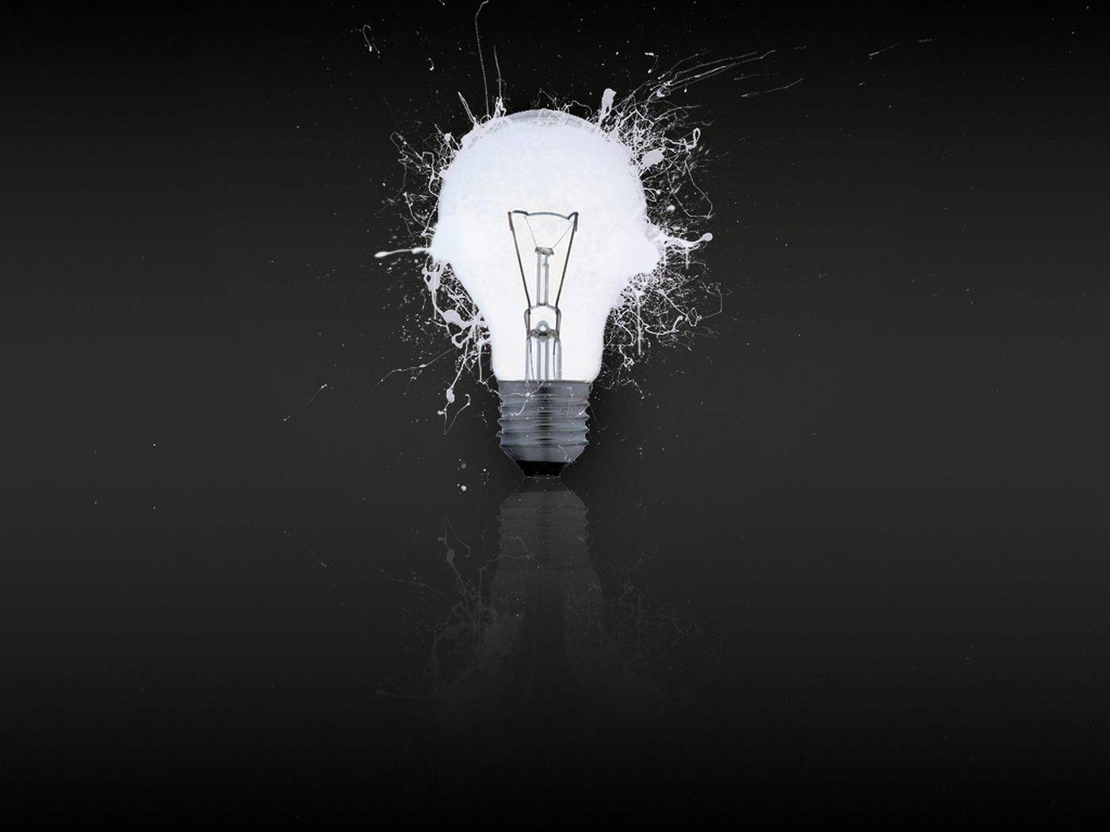
Дарите другим свет! Тьма побеспокоится о себе сама.

Slide 2
Электричество

Slide 3
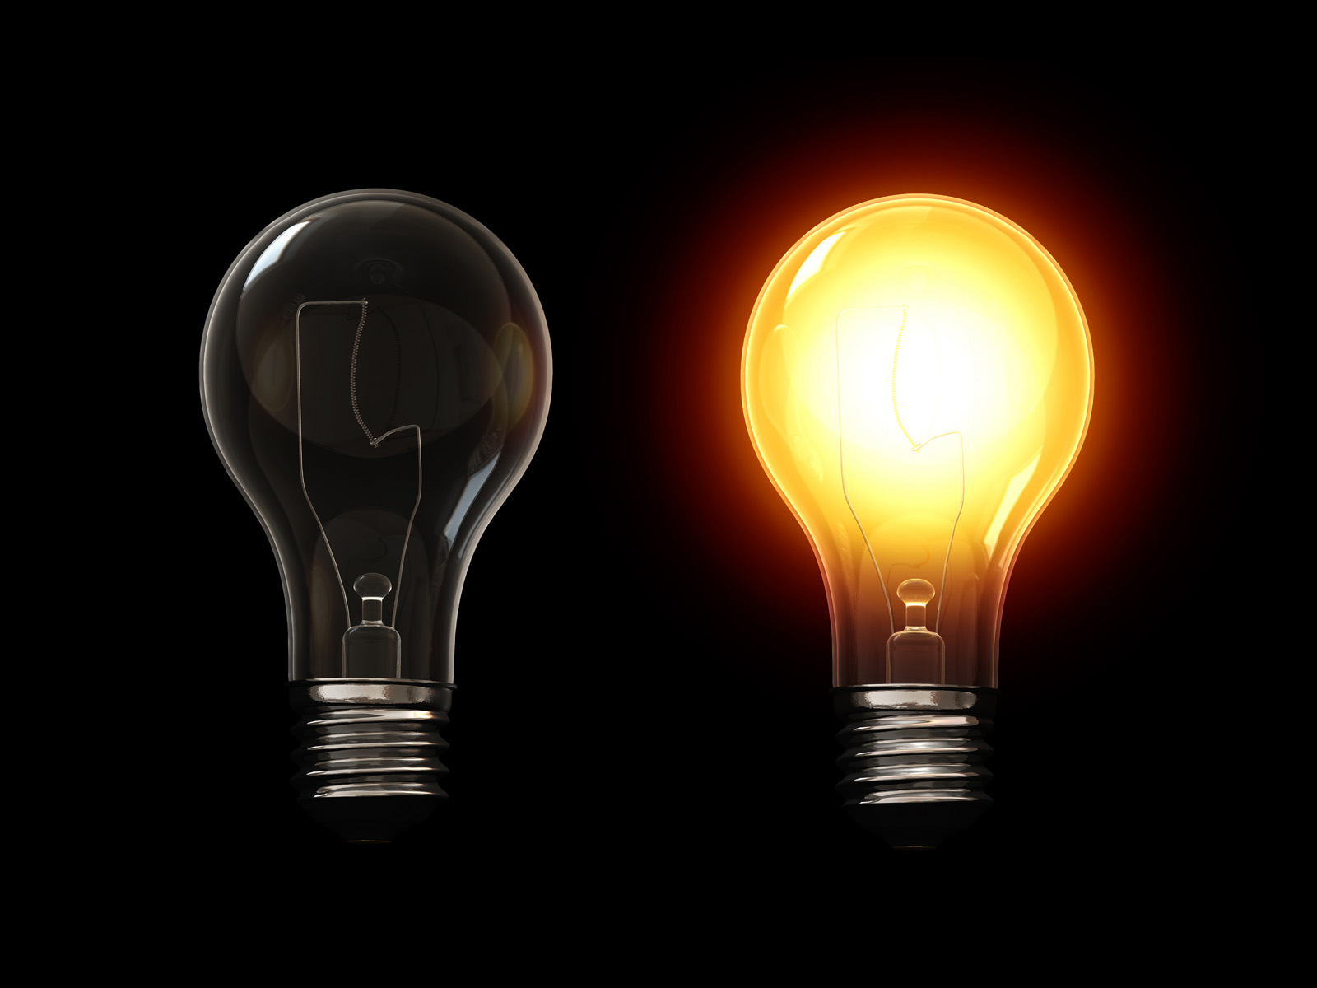
Как электричество приходит к нам в дома?

Slide 4
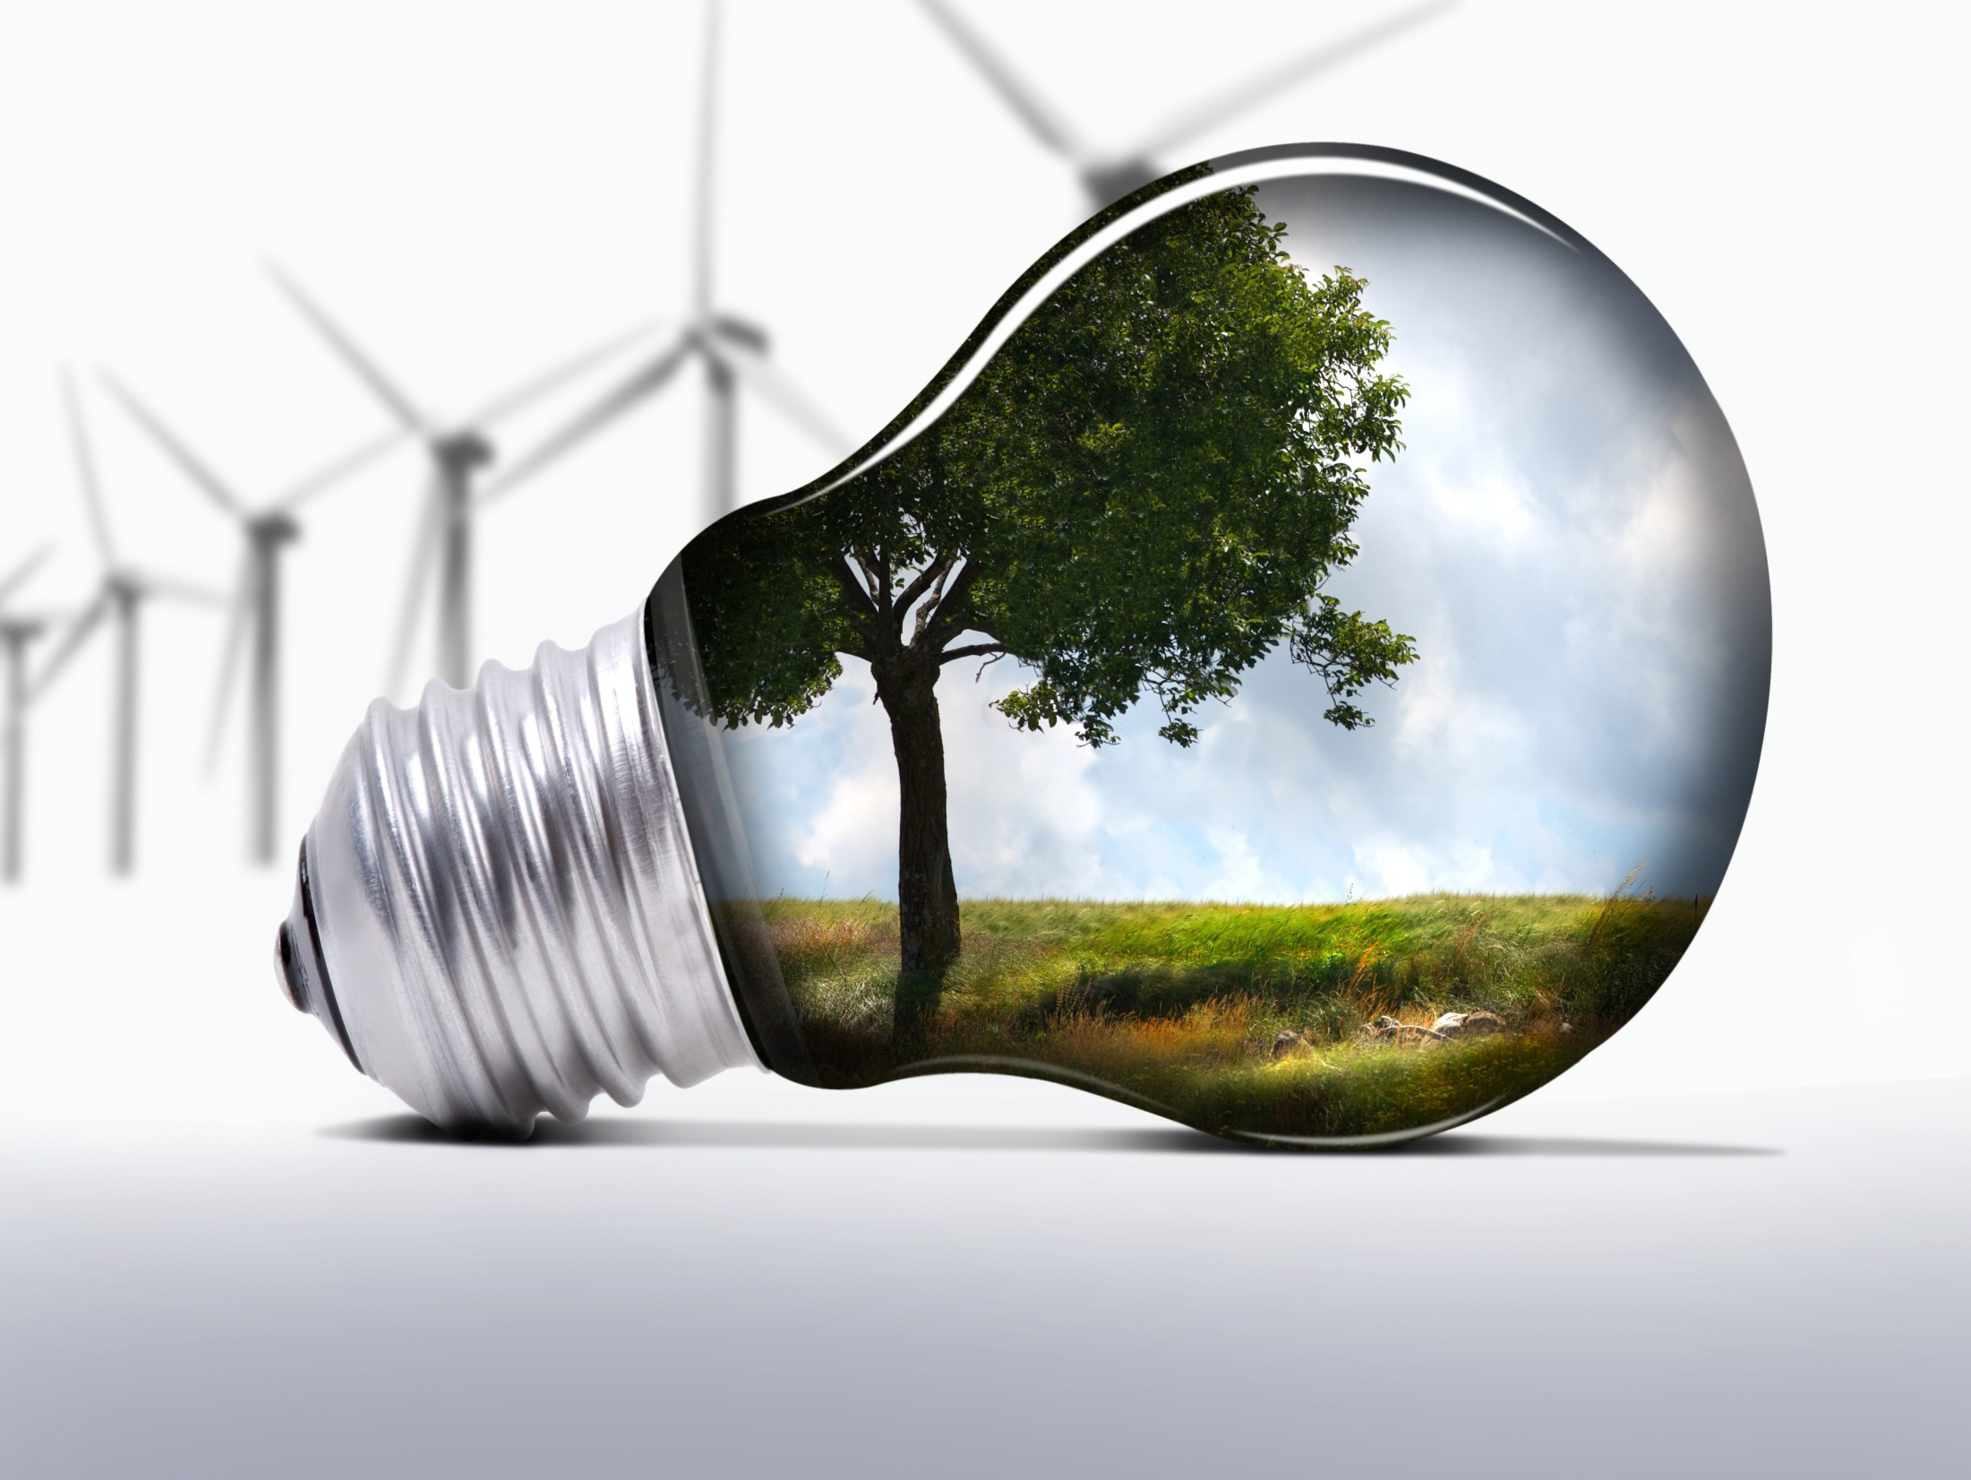
Весь путь…

Slide 5
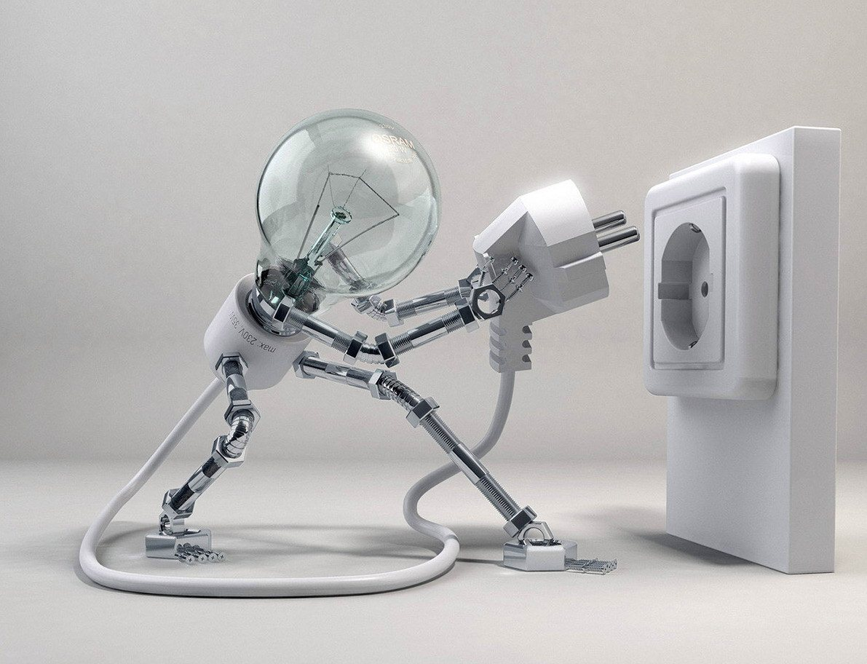
Этап №1 Виды электростанций

Slide 6
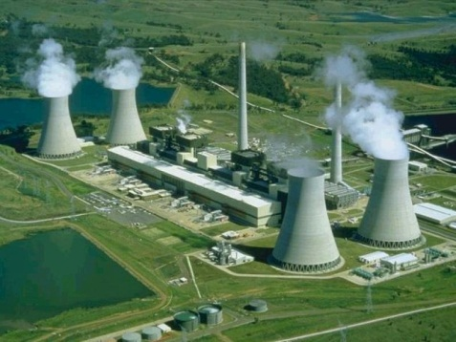
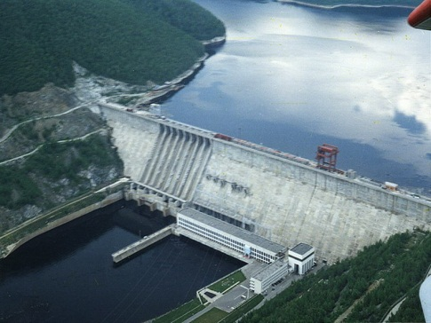
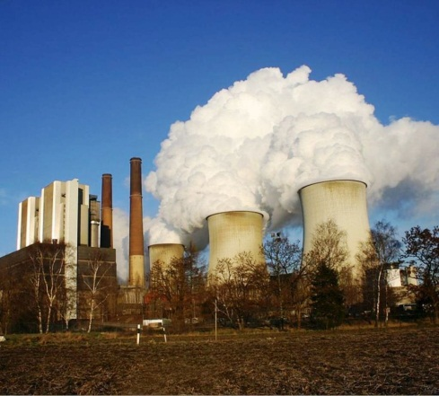
Атомные электростанции Гидроэлектростанции Тепловые электростанции

Slide 7
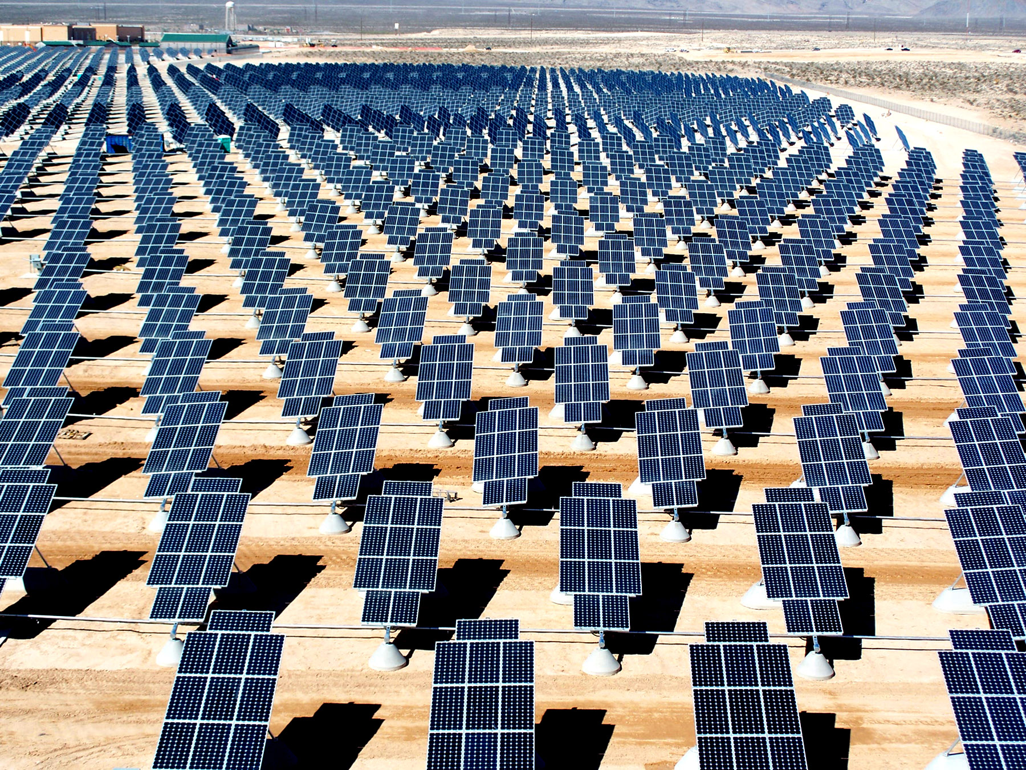
Альтернативные: Газовые электростанции Жидкотопливные электростанции Твердотопливные электростанции Ветроэлектростанции Солнечные электростанции И другие…

Slide 8
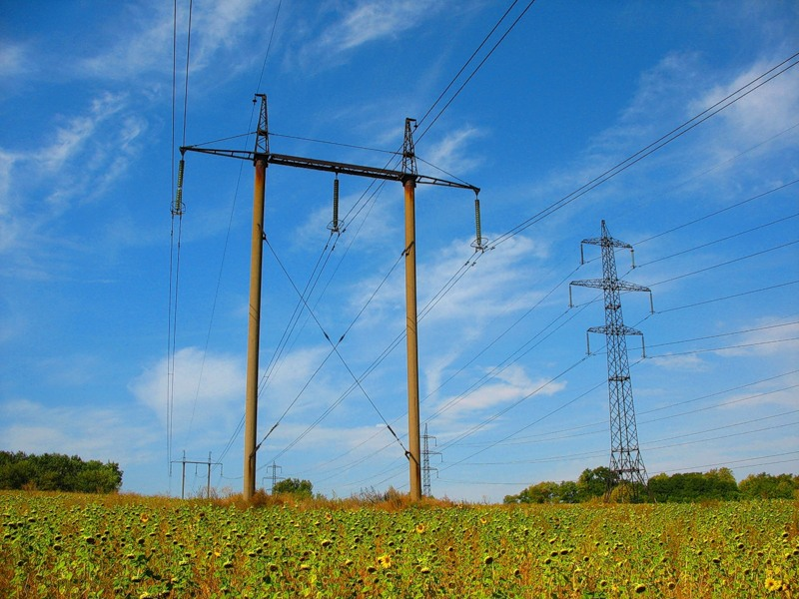
Этап №2 Линия электропередачи (ЛЭП)

Slide 9
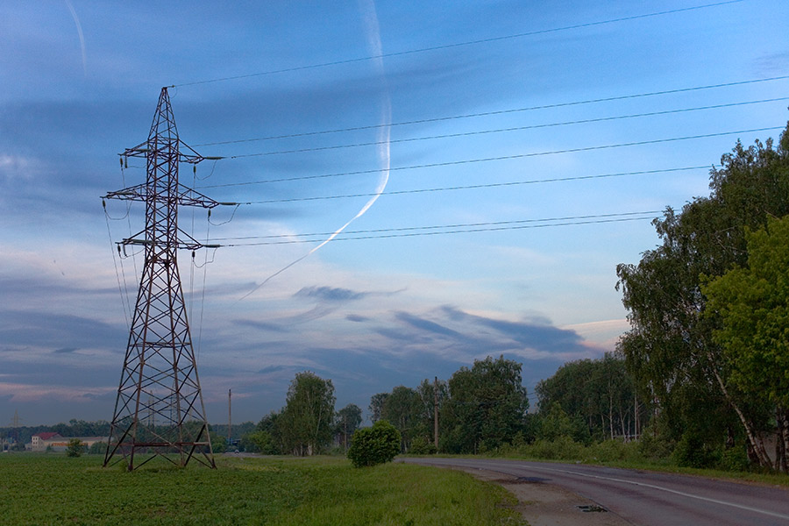
ЛЭП - один из компонентов электрической сети, система энергетического оборудования, предназначенная для передачи электроэнергии посредством электрического тока.

Slide 10
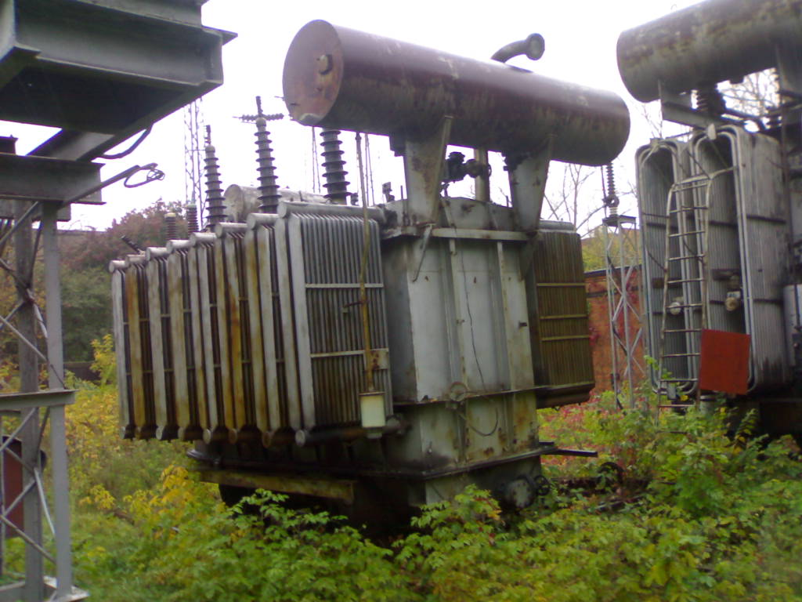
Этап №3 Трансформаторы

Slide 11
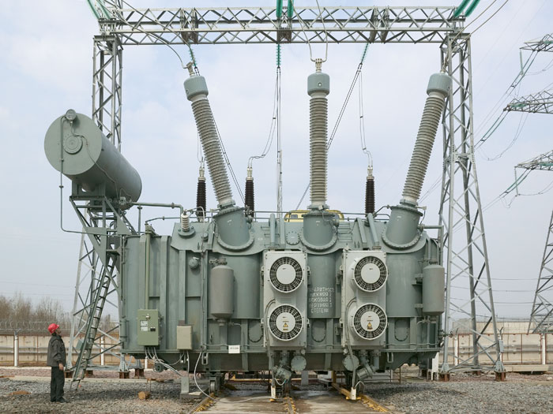
Трансформатор - электрический аппарат, состоящий из набора индуктивно связанных обмоток на каком-либо магнитопроводе или без него и предназначенный для преобразования посредством электромагнитной индукции.

Slide 12
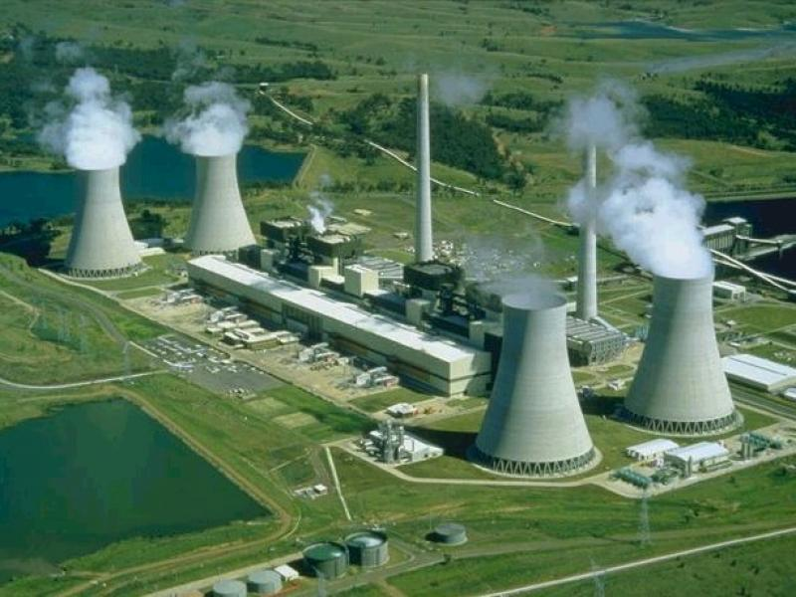
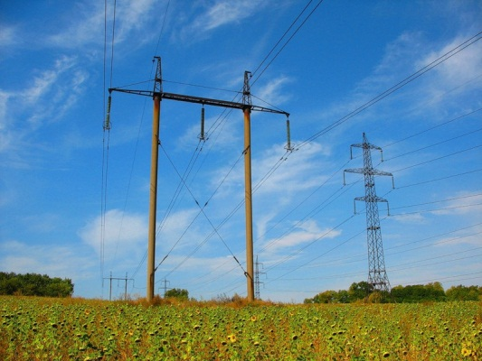
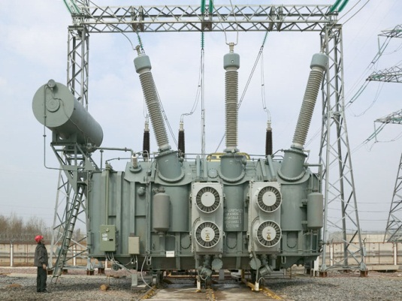
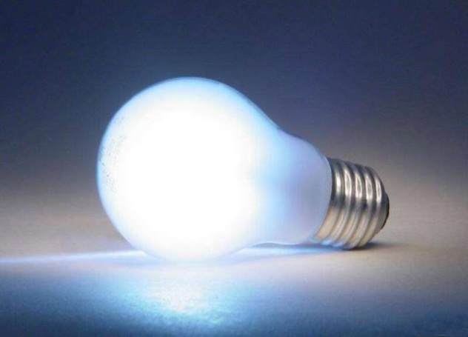
Производится-передается- трансформируется-применяется

Slide 13
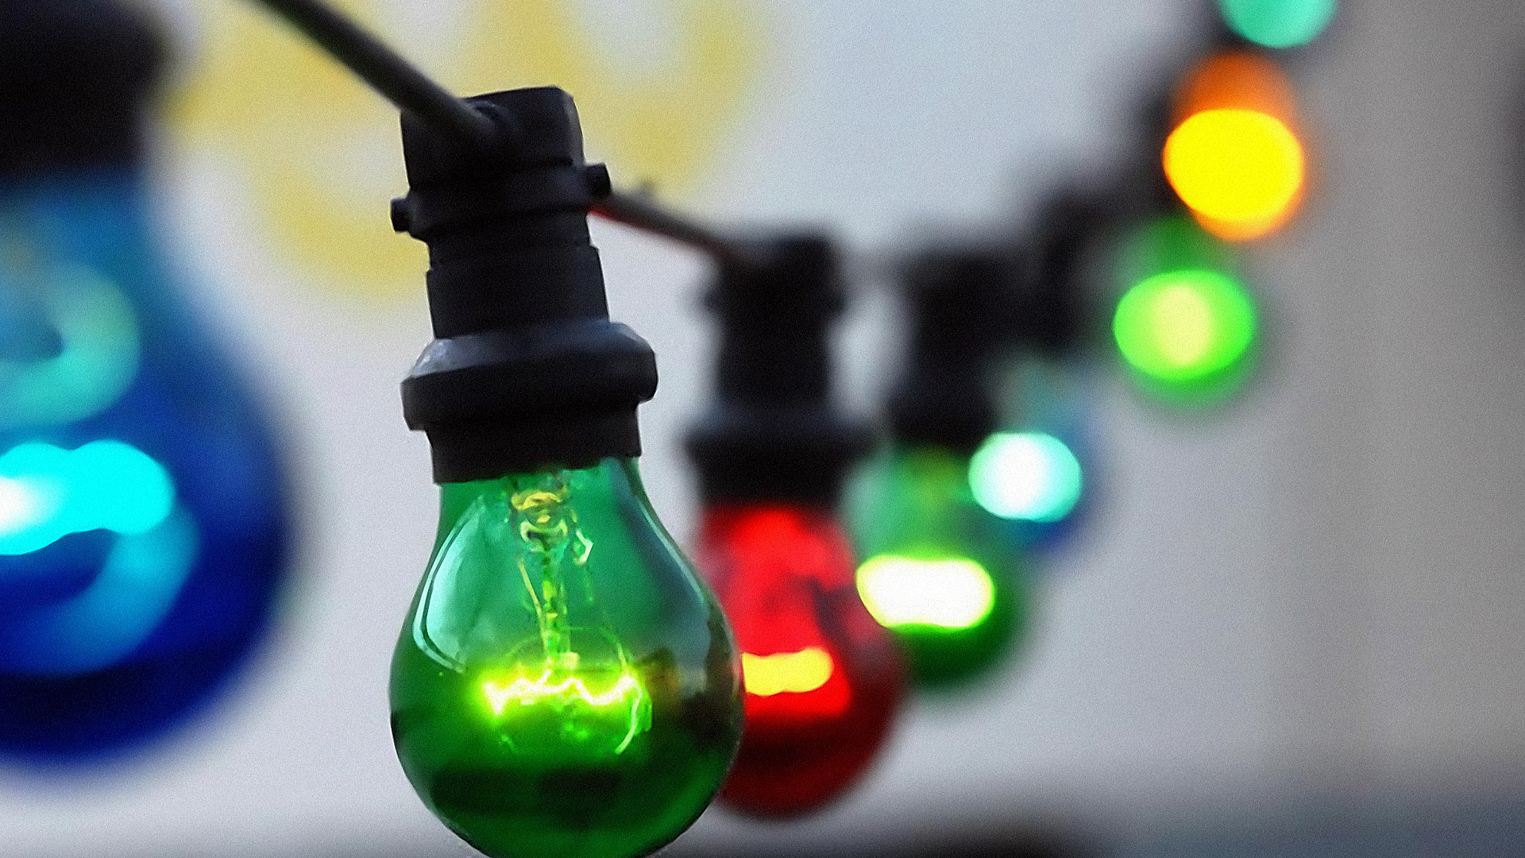
Конец
Посмотреть заново
Миньков Кирилл 11 «А» 25.01.12

